Slide 1
CÁC LĨNH VỰC CHỦ YẾU CỦA KHOA HỌC TỰ NHIÊN
BÀI 2

Slide 2
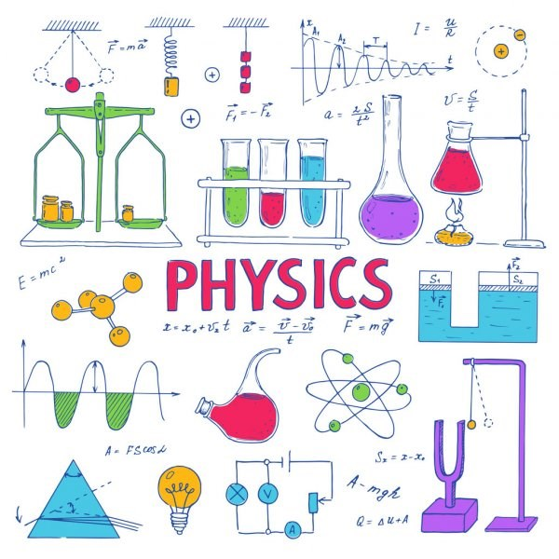
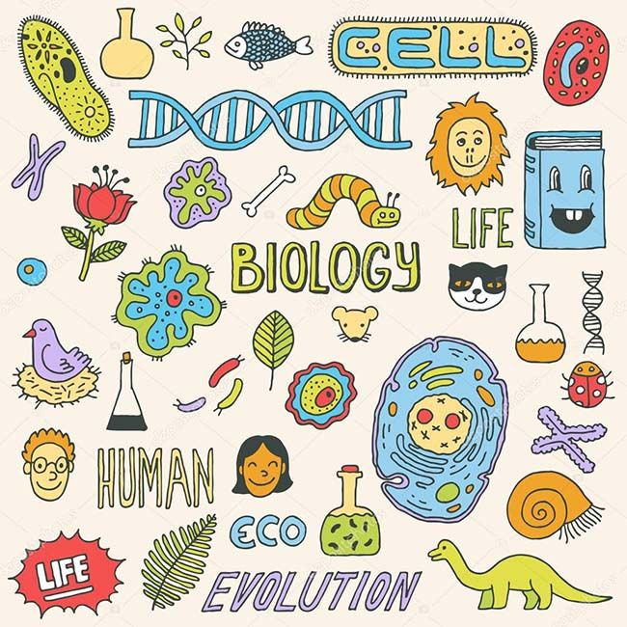
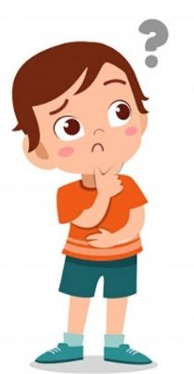
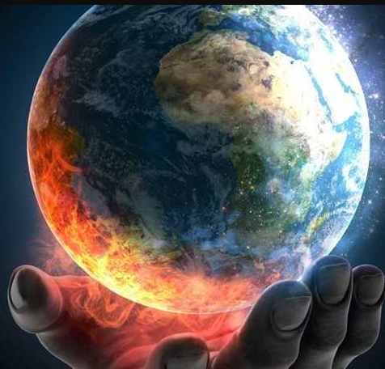
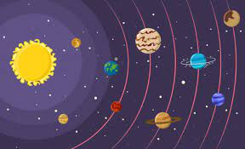
Kể tên các lĩnh vực khoa học tự nhiên

Slide 3
I. LĨNH VỰC CHỦ YẾU CỦA KHOA HỌC TỰ NHIÊN
Hoạt động nhóm
1. Hình thức: Chia lớp thành 4 nhóm
2. Nhiệm vụ:
Mỗi nhóm thực hiện một thí nghiệm 1, 2, 3, 4 trong SGK (riêng nhóm 3 quan sát video).
Thảo luận ghi lại hiện tượng và dự đoán các thí nghiệm đó thuộc lĩnh vực khoa học nào?

Slide 4
Thí nghiệm | Lĩnh vực
Thí nghiệm 1 | Vật lí
Thí nghiệm 2 | Hóa học
Thí nghiệm 3 | Sinh học
Thí nghiệm 4 | Thiên văn học

Slide 5
Các lĩnh vực chủ yếu của khoa học tự nhiên
Vật lí
Sinh học
Hóa học
Thiên văn học
Khoa học Trái Đất

Slide 6
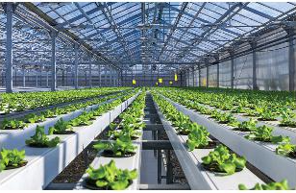
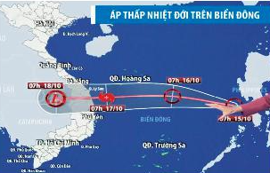
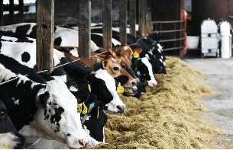
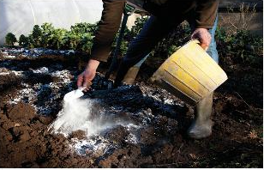
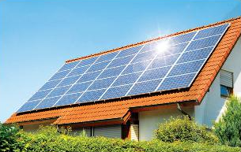
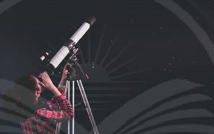
Quan sát các hình sau và cho biết các ứng dụng ở trong hình liên quan đến lĩnh vực nào của khoa học tự nhiên?
Mô hình trồng rau thủy canh trong nhà
Bản tin dự báo thời tiết
Mô hình chăn nuôi bò sữa tiên tiến
Sinh học
Khoa học Trái Đất
Sinh học
Nông dân xử lí đất chua bằng vôi bột
Sử dụng pin mặt trời
Sử dụng kính hiển vi quan sát bầu trời
Hóa học
Vật lí
Thiên văn học

Slide 7
II. VẬT SỐNG VÀ VẬT KHÔNG SỐNG
Hoạt động cặp đôi
Nhiệm vụ:
Quan sát các hình và cho biết các vật trong hình có đặc điểm gì khác nhau (sự trao đổi chất, khả năng sinh trưởng, phát triển và sinh sản).
Vật nào là vật sống, vật không sống?

Slide 8
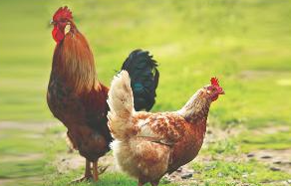
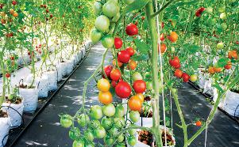
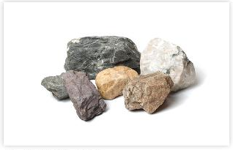
Con gà
Cây cà chua
Đá, sỏi
Máy vi tính

Slide 9
Bảng so sánh
Vật | Lớn lên | Sinh sản | Di chuyển | Lấy các chất cần thiết | Loại bỏ các chất thải | Xếp loại
Con gà | Có | Có | Có | Có | Có
Cây cà chua | Có | Có | Không | Có | Có
Đá, sỏi | Không | Không | Không | Không | Không
Máy tính | Không | Không | Không | Không | Không
Vật sống
Vật sống
Vật không sống
Vật không sống

Slide 10
Phân biệt vật sống và vật không sống
 | Vật sống | Vật không sống
Sự trao đổi chất với môi trường
Khả năng sinh trưởng phát triển
Khả năng sinh sản
Có
Không
Có
Không
Có
Không

Slide 11
Chú ý
Đến độ tuổi nhất định hoặc do thiên tai, bệnh tật,…. vật sống sẽ bị chết và khi đó trở thành vật không sống.

Slide 12
LUYỆN TẬP
Câu 1: Khoa học tự nhiên không bao gồm lĩnh vực nào sau đây?
A
Vật lý học.
B
Hóa học và sinh học.
C
Khoa học Trái Đất và Thiên văn học.
D
Lịch sử loài người.

Slide 13
LUYỆN TẬP
Câu 2: Nhà máy điện mặt trời là ứng dụng không thuộc lĩnh vực của khoa học tự nhiên?
A
Hóa học.
B
Sinh học.
C
Vật lí.
D
Thiên văn học.

Slide 14
LUYỆN TẬP
Câu 3: Vật nào sau đây gọi là vật không sống?
A
Con ong.
B
Vi khuẩn.
C
Than củi.
D
Cây cam

Slide 15
Hoạt động nhóm
Nhiệm vụ:
Kể tên một số hoạt động thực tế liên quan chủ yếu đến lĩnh vực: Vật lí; sinh học; hóa học; khoa học trái đất và bầu trời.

Slide 16
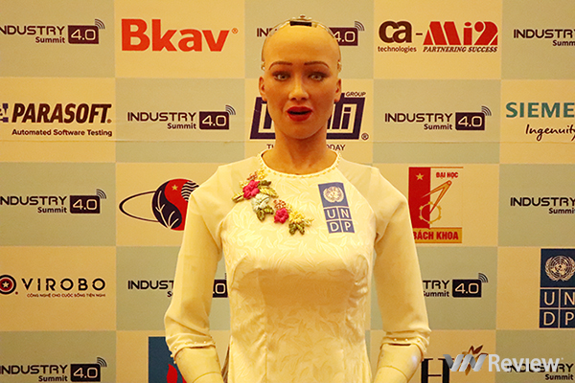
VẬN DỤNG
Sophia là một robot mang hình dạng giống con người, được thiết kế để suy nghĩ và cử động sao cho giống với con người nhất thông qua trí tuệ thông minh nhân tạo. Đây là robot đầu tiên được cấp quyền công dân như con người. Theo em, Sophia là vật sống hay vật không sống? Vì sao?

Slide 17
NHIỆM VỤ VỀ NHÀ
1. Ôn tập các kiến thức đã học.
2. Làm các bài tập trong SGK, SBT.
3. Đọc trước bài 3.

Slide 18
😉
CẢM ƠN CÁC EM ĐÃ LẮNG NGHE!

